Slide 1
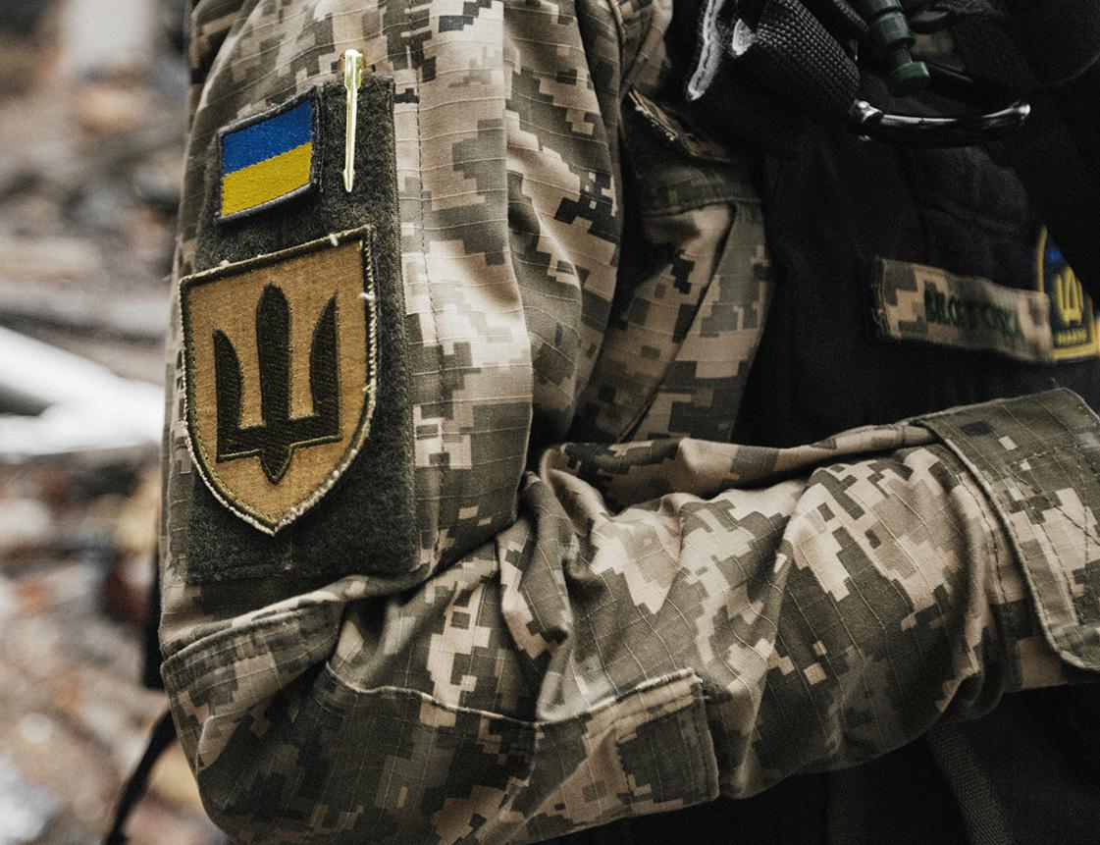
ГОЛОВНЕ УПРАВЛІННЯ ВІЙСЬКОВОЇ ЮСТИЦІЇ
Структурний підрозділ Міністерства оборони України

Slide 2
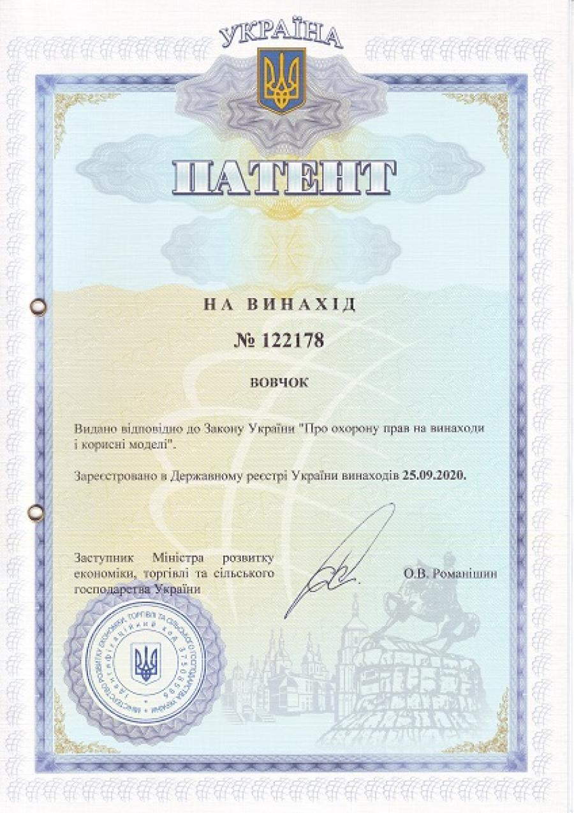
ГОЛОВНЕ УПРАВЛІННЯ ВІЙСЬКОВОЇ ЮСТИЦІЇ
ЦІННІСТЬ ПАТЕНТУВАННЯ
ОХОРОНА ІННОВАЦІЙ
1
ПАТЕНТ
ДОХІД
ВИЗНАННЯ

Slide 3
ГОЛОВНЕ УПРАВЛІННЯ ВІЙСЬКОВОЇ ЮСТИЦІЇ
СТАТИСТИКА ПАТЕНТУВАННЯ (жовтень 2013-2023)
2

Slide 4
ГОЛОВНЕ УПРАВЛІННЯ ВІЙСЬКОВОЇ ЮСТИЦІЇ
СТРУКТУРА УПРАВЛІННЯ ІНТЕЛЕКТУАЛЬНОЮ ВЛАСНІСТЮ В МІНІСТЕРСТВІ
Міністр оборони Україні
Центральний науково-дослідний інститут озброєння та військової техніки Збройних Сил України
Патентні відділи структурних одиниць Збройних Сил України
Патентні відділи навчальних закладів Міністерства оборони
Патентні відділи підприємств та організацій Міністерства оборони
Патентні відділи установ Міністерства оборони
Заступник Міністра оборони України
3

Slide 5
ГОЛОВНЕ УПРАВЛІННЯ ВІЙСЬКОВОЇ ЮСТИЦІЇ
ПАТЕНТИ ОТРИМАНІ СТРУКТУРАМИ МІНІСТЕРСТВА ОБОРОНИ УКРАЇНИ
(жовтень 2013-2023)
Бюджетні кошти, що витрачені даремно
Патенти нині дійсні лише завдяки впровадженню військового стану
4

Slide 6
ГОЛОВНЕ УПРАВЛІННЯ ВІЙСЬКОВОЇ ЮСТИЦІЇ
ЦЕНТРАЛЬНИЙ НАУКОВО-ДОСЛІДНИЙ ІНСТИТУТ ОЗБРОЄННЯ ТА ВІЙСЬКОВОЇ ТЕХНІКИ ЗСУ VS ПОСАДОВІ ОСОБИ
5
?
НАВІЩО ПОСАДОВИМ ОСОБАМ ВЛАСНІСТЬ НА ПАТЕНТИ ОЗБРОЄННЯ?!

Slide 7
ГОЛОВНЕ УПРАВЛІННЯ ВІЙСЬКОВОЇ ЮСТИЦІЇ
ЗЛОВЖИВАННЯ ПРАВАМИ ІНТЕЛЕКТУАЛЬНОЇ ВЛАСНОСТІ ПОСАДОВИМИ ОСОБАМИ
6

Slide 8
ГОЛОВНЕ УПРАВЛІННЯ ВІЙСЬКОВОЇ ЮСТИЦІЇ
ЧИ ПОТРІБНА ОХОРОНА ІВ В МОУ?
Чи дійсно МОУ охороняє оборонні технології, а не звіти?
Що можна запропонувати (продати) ринку – звіт чи технологію?
Чи дають недійсні патенти МОУ охорону прав ІВ?
Чи може Україна конкурувати технологіями (ІВ)?
7

Slide 9
ГОЛОВНЕ УПРАВЛІННЯ ВІЙСЬКОВОЇ ЮСТИЦІЇ
ДІЙСНІСТЬ
В структурах МОУ відбувається імітація захисту прав інтелектуальної власності (ІВ)
ГАРНИЙ ПАПІРЕЦЬ НА СТІНУ
8
Патенти отримуються по спрощеній процедурі без проведення кваліфікаційної експертизи (корисна модель)
ПАТЕНТ
ДОХІД
Патенти отримуються для звіту про діяльність захисту ІВ
ВИЗНАННЯ
Після подання звітності доля патентів нікого не цікавить та вони втрачають чинність

Slide 10
ГОЛОВНЕ УПРАВЛІННЯ ВІЙСЬКОВОЇ ЮСТИЦІЇ
ВІДСУТНІСТЬ МОТИВАЦІЇ РОЗВИТКУ ТЕХНОЛОГІЙ
НПФ "Адрон" розробила декілька систем та зразків озброєння, що прийняті на озброєння ЗСУ. Проте їхнє виготовлення в інтересах ЗСУ здійснюється іншими підприємствами, – адже НПФ "Адрон" є розробником, а стосунки з серійними виробниками побудовані на підставі ліцензійного договору. Оплата роялті розробнику від виробника, яка передбачена цим ліцензійним договором, не визнається МО і не враховується у витратах на серійне виробництво.
РУЙНУЄТЬСЯ САМА ЛОГІКА СТВОРЮВАТИ ЩОСЬ ЦІКАВЕ, КОНКУРЕНТНЕ І ПОТРІБНЕ ДЛЯ ЗСУ.
9
НАУКОВА
КОМПАНІЯ
Нові розробки
МІНІСТЕРСТВО
ОБОРОНИ УКРАЇНИ
Замовлення
$
Замовлення
Роялті
ПІДПРИЄМСТВА ОПК

Slide 11
ГОЛОВНЕ УПРАВЛІННЯ ВІЙСЬКОВОЇ ЮСТИЦІЇ
СХЕМИ ЗЛОВЖИВАНЬ ІНТЕЛЕКТУАЛЬНИМИ ПРАВАМИ
Здійснення закупівлі без конкуренції (замовник та постачальник у зговорі)
Звернення Укроборонпром до Голови СБУ у 2016 році щодо наявності окремих ознак використання службовими особами ДП "КАЗ "Авіакон" службового становища в інтересах деяких комерційних структур шляхом фальсифікації тендерної документації, організації придбання авіаційного обладнання за завищеними цінами та укладання договорів на завідомо невигідних для підприємства умовах, що можливо завдало Авіакону матеріальних збитків на загальну суму 109,1 тис. доларів.
10
Незаконне збагачення завдяки укладанню ліцензійних угод із щомісячними виплатами (роялті) на користь підконтрольних осіб за користування винаходами, корисними моделями, іншими об’єктами ІВ
Звернення Укроборонпром у 2017 році до військового прокурора Запорізького гарнізону щодо причетності до виведення державних коштів посадовими особами КП "НВК "Іскра" у ході виконання договорів за право використання об'єктів інтелектуальної власності та заподіяння шкоди на суму 7,1 млн гривень.
Блокування діяльності через судову заборону (патентними тролями) та спонукання закупівлі у конкретного Постачальника
Спроба ТОВ "Трімен Україна" через судову заборону заблокувати закупівлю нічного танкового прицілу ТПН1-42-23 структурами МОУ (судова справа № 910/1006/20).

Slide 12
ГОЛОВНЕ УПРАВЛІННЯ ВІЙСЬКОВОЇ ЮСТИЦІЇ
Про рішення Ради національної безпеки і оборони України від 18 червня 2021 року «Про Стратегію розвитку оборонно-промислового комплексу України», що затверджене Указом Президента України від 20.08.2021 року № 372/2021
МЕТА
ЗАВДАННЯ
впровадження ефективної системи організації діяльності державних наукових установ та виробничих підприємств оборонних галузей промисловості;
впровадження економічних механізмів стимулювання інноваційної діяльності, збільшення прибутковості, забезпечення сталого фінансового стану підприємств оборонно-промислового комплексу, відновлення платоспроможності;
зняття нормативно-правових обмежень на утворення спільних підприємств з іноземними компаніями та провадження спільної діяльності, залучення іноземного капіталу в розвиток виробничих потужностей українських підприємств із забезпеченням при цьому державного контролю для нейтралізації потенційних загроз національній безпеці;
сприяння розвитку суб’єктів малого і середнього підприємництва всіх форм власності в частині розроблення і створення інноваційних технологій і виробництва високотехнологічної продукції військового, спеціального, подвійного призначення та цивільної продукції;
впровадження механізмів державного протекціонізму та підтримки експортного потенціалу в рамках військово-технічного співробітництва з іноземними державами з урахуванням зобов’язань України за відповідними міжнародними договорами.
розробка політики управління інтелектуальною власністю в оборонно-промисловому комплексі;
розробка принципів і механізмів, практичних рекомендацій щодо вдосконалення системи захисту інтелектуальної власності в оборонно-промисловому комплексі;
створення єдиної інформаційної бази науково-дослідних і дослідно-конструкторських робіт, результатів інтелектуальної діяльності та технологій військового, спеціального і подвійного призначення, конструкторської документації на продукцію військового призначення для їх використання під час створення інноваційної високотехнологічної продукції військового і цивільного призначення та подвійного використання;
удосконалення системи захисту прав інтелектуальної власності на оборонні технології.
11

Slide 13
ГОЛОВНЕ УПРАВЛІННЯ ВІЙСЬКОВОЇ ЮСТИЦІЇ
Постанова Кабінету Міністрів України від 4 березня 2023 р. № 220 «Про затвердження Державної антикорупційної програми на 2023-2025 роки»
Непрозоре та неефективне користування та розпорядження об’єктами інтелектуальної власності в оборонно-промисловому комплексі.
Відсутність системної політики у секторі оборони щодо інвентаризації та охорони об’єктів інтелектуальної власності на державних підприємствах оборонно-промислового комплексу. Унікальні конструкторські розробки через сумнівні контракти ставали власністю приватних та іноземних підприємців. В Україні не був створений єдиний цифровий реєстр об’єктів інтелектуальної власності оборонно-промислового комплексу, які були б оцінені та захищені від неправомірної передачі стороннім особам.
ПРОБЛЕМИ ВИЗНАЧЕНІ ПРОГРАМОЮ
12
Розробка та подання Кабінетові Міністрів України проекту розпорядження КМУ про проведення інвентаризації та оцінки об’єктів інтелектуальної власності суб’єктів господарювання оборонно-промислового комплексу для Міноборони, Мінстратегпрому, Мінекономіки, МВС, МОН, ДКА, Державного концерну “Укроборонпром”.
Проведення інвентаризації об’єктів права інтелектуальної власності на господарських товариствах, в державних, казенних підприємствах, а також установах і організаціях в оборонно-промисловому комплексі.
Розробка та подання Кабінетові Міністрів України проекту розпорядження КМУ про затвердження політики управління інтелектуальною власністю в оборонно-промисловому комплексі, яким визначено створення єдиної інформаційної бази науково-дослідних і дослідно-конструкторських робіт, результатів інтелектуальної діяльності та технологій військового, спеціального і подвійного призначення, конструкторської документації на продукцію військового призначення у взаємодії із реєстрами конструкторської документації.
Створення єдиної інформаційної бази науково-дослідних і дослідно-конструкторських робіт, результатів інтелектуальної діяльності та технологій військового, спеціального і подвійного призначення, конструкторської документації на продукцію військового призначення та його інтеграція із реєстрами конструкторської документації.
ЗАВДАННЯ ВИЗНАЧЕНІ ПРОГРАМОЮ

Slide 14
ГОЛОВНЕ УПРАВЛІННЯ ВІЙСЬКОВОЇ ЮСТИЦІЇ
ЗАКОРДОННИЙ ДОСВІД РОЗВИТКУ ІННОВАЦІЙ НА ПРИКЛАДІ США
Міністерство оборони США
Персонал Агентства налічує кілька сотень співробітників, але є дуже гнучким у своїй структурі та чисельності, адже пріоритет мають короткострокові проєкти (2–4 роки), під які формуються спеціальні проєктні команди.
Захист прав інтелектуальної власності відбувається спільно із винахідниками
13
Сконцентровано саме на нових технологіях в тому числі подвійного призначення
(результати досліджень - Інтернет, GPS, літак «Стелс» тощо)
З А В Д А Н Н Я
Створення передових
проривних технологій
Пошук нових
революційних технологій
Пошук можливостей покращення
існуючих технологій
Концептуальні дослідження для вироблення напрямків досліджень і постановки нових військово - прикладних задач
Комплексних міжвідомчих і міждисциплінарних досліджень
Наукових досліджень з великим ризиком досягнення декларованого результату
Notes:
Агентство передових оборонних дослідницьких проєктів США ( DARPA)
Указом Президента України від 27 лютого 2020 року №59/2020 було введено в дію рішення Ради національної безпеки і оборони України, яким доручено Кабіненету Міністрів України створення агентства з розвитку оборонних технологій (аналог DARPA)

Slide 15
ГОЛОВНЕ УПРАВЛІННЯ ВІЙСЬКОВОЇ ЮСТИЦІЇ
СТРУКТУРА УПРАВЛІННЯ ІНТЕЛЕКТУАЛЬНОЮ ВЛАСНІСТЮ В МІНІСТЕРСТВІ (проект)
Департамент військово-технічної політики, розвитку озброєння та військової техніки МОУ
Центральний науково-дослідний інститут озброєння та військової техніки Збройних Сил України
Патентні відділи структурних одиниць Збройних Сил України
Патентні відділи навчальних закладів Міністерства оборони
Патентні відділи підприємств та організацій Міністерства оборони
Патентні відділи установ Міністерства оборони
Міністр оборони України
Заступник Міністра оборони України
14
Патентний підрозділ МО
Виявлення та контроль відбору технологій, що містять винаходи
Контроль за отриманням охорони патентів та підтримання їх чинності
Патентування технологій винахідників та їх юридичний супровід

Slide 16
ГОЛОВНЕ УПРАВЛІННЯ ВІЙСЬКОВОЇ ЮСТИЦІЇ
ПАТЕНТНИЙ ПІДРОЗІЛ
Створення в структурі МОУ спеціального органу стратегії і контролю нематеріальними активами (до 10 осіб)
СТРАТЕГІЯ
Розробка стратегії охорони ІВ в структурі МОУ з використанням досвіду країн НАТО (насамперед з огляду на військові та економічні перспективи)
15
МОДЕЛЬ УПРАВЛІННЯ
Створення ефективної моделі охорони та управління захистом об'єктами ІВ
АУДИТ
Створення реєстру ІВ МОУ, системи економічного аудиту та розвитку нематеріальних активів в оборонному секторі
ДЖЕРЕЛА ФІНАНСУВАННЯ
Створення альтернативних джерел фінансування (інвестиційних хабів, ринку продажу технологій)
Розвиток державно-приватного партнерства (ДПП) в сфері технологій
Розробка системи мотивації винахідників

Slide 17
ГОЛОВНЕ УПРАВЛІННЯ ВІЙСЬКОВОЇ ЮСТИЦІЇ
Положення про патентно-ліцензійну, винахідницьку та раціоналізаторську роботу
15

Slide 18
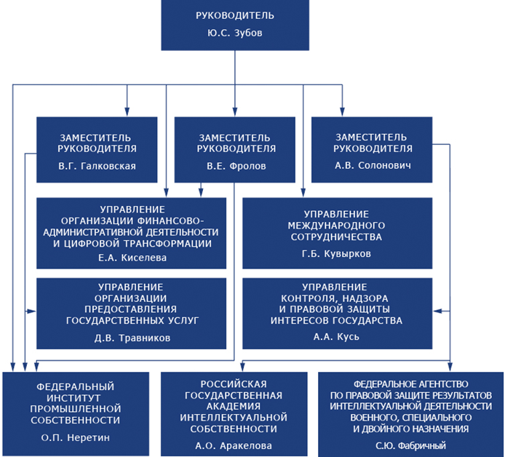
ГОЛОВНЕ УПРАВЛІННЯ ВІЙСЬКОВОЇ ЮСТИЦІЇ
СТРУКТУРА УПРАВЛІННЯ ІВ В мо рф
морф федеральна служба з інтелектуальної власності
мо
Головні управління
Управління
Служби
Департаменти
Управління інтелектуальної власності, військово-технічного співробітництва та експертизи постачання озброєння та військової техніки М
15
Notes:
Управління інтелектуальної власності, військово-технічного співробітництва та експертизи постачання озброєння та військової техніки Міноборони Росії призначене для реалізації повноважень Міноборони Росії з управління правами Російської Федерації на результати інтелектуальної діяльності військового, спеціального та подвійного призначення, які перебувають у віданні Міноборони Росії;організації патентно-ліцензійної роботи;координації діяльності органів військового управління під час здійснення військово-технічного супроводу поставок продукції військового призначення;узгодження характеристик та комплектації продукції військового призначення, призначеної для передачі іноземним замовникам

Slide 19
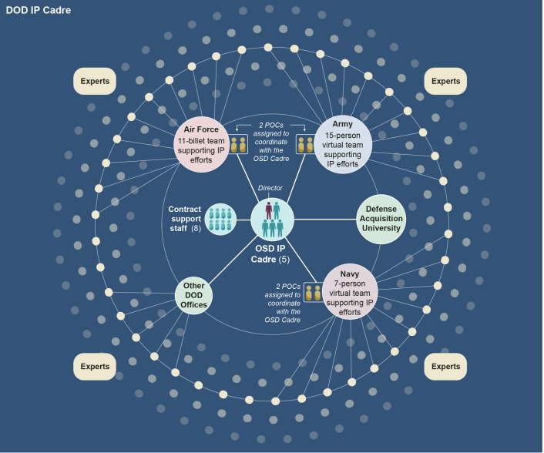
ГОЛОВНЕ УПРАВЛІННЯ ВІЙСЬКОВОЇ ЮСТИЦІЇ
СТРУКТУРА УПРАВЛІННЯ ІВ В ОБОРОННІЙ СФЕРІ США
IP –офіс Міністра оборони США є центром об’єднаної моделі Міністерства оборони, створеної для координації консультацій, підтримки та ресурсів в Міністерстві, військових відомствах та інших структурних підрозділах Міністерства оборони.
15

Slide 20
ГОЛОВНЕ УПРАВЛІННЯ ВІЙСЬКОВОЇ ЮСТИЦІЇ
СТРУКТУРНИЙ ПІДРОЗДІЛ З ПИТАНЬ ТРАНСФЕРУ ТЕХНОЛОГІЙ, ІННОВАЦІЙНОЇ ДІЯЛЬНОСТІ ТА ІНТЕЛЕКТУАЛЬНОЇ ВЛАСНОСТІ В СТРУКТУРІ МОУ
Міністр оборони України
Патронатна служба Міністра оборони України
Заступник Міністра оборони України
Заступник Міністра оборони України
Державний секретар Міністра оборони України
Заступник Міністра оборони України
Заступник Міністра оборони України
Заступник Міністра оборони України
Заступник Міністра оборони України
Заступник Міністра оборони України
Заступник Міністра оборони України
Заступник Міністра оборони України
Департамент воєнної політики та стратегічного планування
Департамент військової освіти і науки
Мобілізаційний відділ
Департамент внутрішнього аудиту
Департамент фінансів
Директорат інформаційної політики у сфері оборони та стратегічних комунікацій
Управління преси
та інформації
Департамент військової технічної політики, розвитку озброєння та військової техніки
Департамент державного гарантування якості
Відділ експортного контролю
Департамент охорони здоров'я
Департамент соціального забезпечення
Управління гуманітарного забезпечення
Департамент ресурсного забезпечення
Департамент політики закупівель
Директорат цифрової трансформації у сфері оборони
Департамент міжнародного оборонного співробітництва
Департамент кадрової політики
Департамент юридичного забезпечення
Департамент охорони державної таємниці
Самостійний сектор з ІВ та трансферу технологій
Департамент інформаційно- організаційної роботи та контролю
Управління фізичної культури і спорту
Управління взаємодії з органами державної влади
15
Головне управління розвідки
Головна інспекція
Директорат економічного аналізу та планування
Департамент з питань запобігання корупції
Агенція

Slide 21
ГОЛОВНЕ УПРАВЛІННЯ ВІЙСЬКОВОЇ ЮСТИЦІЇ
ПОВНОВАЖЕННЯ САМОСТІЙНОГО СЕКТОРУ з питань трансферу технологій, інноваційної діяльності та інтелектуальної власності
розробляє та реалізовує стратегію розвитку ІВ в оборонній сферрі;
Організовує методичну допомогу, з укладання контрактів, що містять або можуть містити об'єкти права ІВ;
Погоджує контракти, що містять або можуть містити об'єкти права ІВ;
Організовує підготовку та атестацію кадрів з ІВ в МО та ЗСУ;
Організовує проведення досліджень з метою виявлення об’єктів права ІВ;
Здійснює аналітику щодо стану ІВ в МО та ЗСУ;
Організовує проведення маркетингових та патентно-кон’юнктурних досліджень;
Створює та веде реєстр ІВ в МО та ЗСУ та контролює підтримання чинності патентів ;
Взаємодія з винахідником ( в тому числі лавах ЗСУ) через єдине вікно;
Організовує методичну допомогу при отриманні прав ІВ;
Реєструє права інтелектуальної власності ;
Взаємодіє з державними органами, установами, організаціями всіх форм власності з питань інноваційної діяльності та захисту прав інтелектуальної власності;
Сприяє захисту ІВ МО та ЗСУ;
Здійснює міжнародне співробітництво з питань інноваційної діяльності та захисту прав інтелектуальної власності;
Забезпечує дотримання законодавства в МО та ЗСУ з з питань інноваційної діяльності та захисту прав інтелектуальної власності;
15

Slide 22
ГОЛОВНЕ УПРАВЛІННЯ ВІЙСЬКОВОЇ ЮСТИЦІЇ
ЄДИНЕ ВІКНО
ВИНАХІДНИК
ЄДИНЕ ВІКНО
В ЗАЛЕЖНОСТІ ВІД УМОВ КОНТРАКТУ, ВИНАХІДНИК ОТРИМУЄ МОЖЛИВІСТЬ ДОДАТКОВОЇ ВИНАГОРОДИ ТА/АБО ВИЗНАННЯ
ДЕРЖАВА ОТРИМАЄ ІННОВАЦІЙНІ РІШЕННЯ, КОНТРОЛЬ ЇХ РЕАЛІЗАЦІЇ, ДОДАТКОВІ НАДХОДЖЕННЯ ВІД ВПРОВАДЖЕННЯ
ЗВЕРНЕННЯ
15
ПАТЕНТ З ДЕРЖАВНИМ КОНТРАКТОМ

